Slide 2
CUENTA DE GESTIÓN 2021

Slide 3
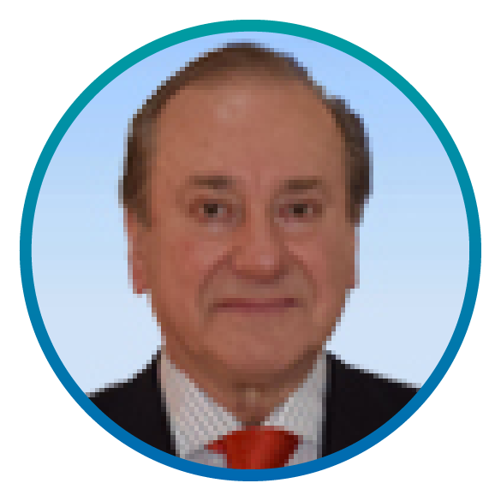
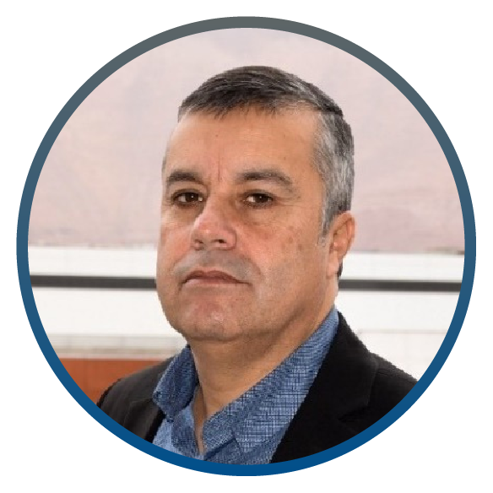
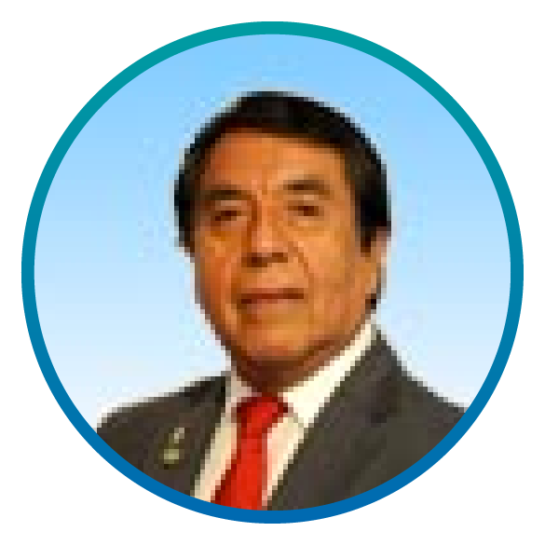
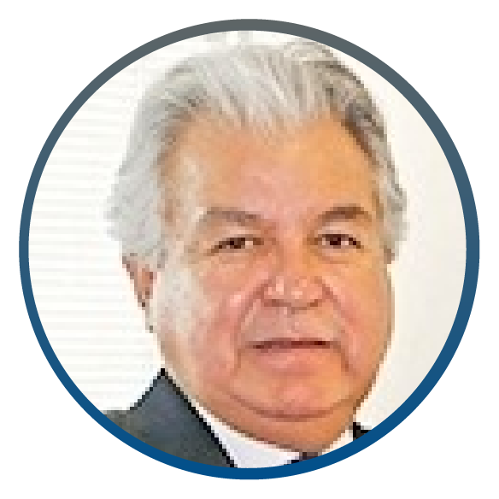
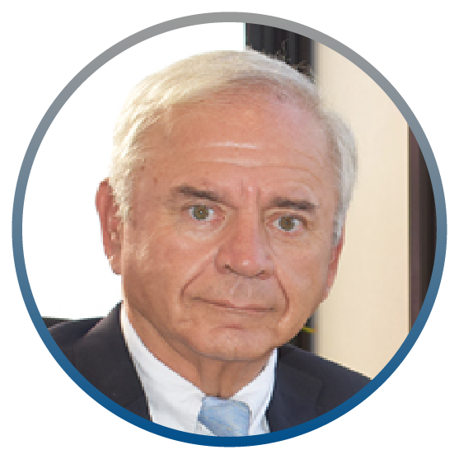
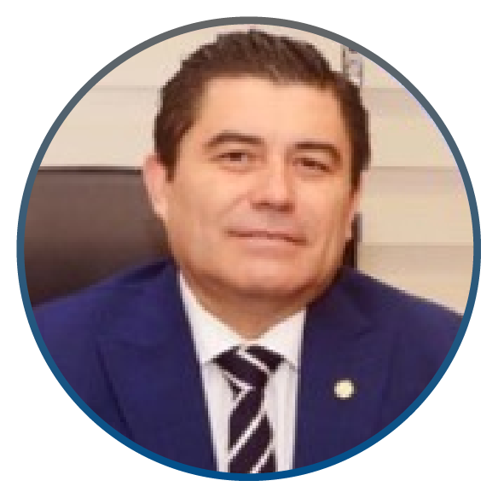
INTEGRANTES JUNTA DIRECTIVA
Representantes del
Estamento Académico
MARIO AGUILAR
Director
INGERMAN DONOSO
Director
Representantes del
Presidente de la República
JUAN CARLOS SALGADO
Presidente
JAIME BELLOLIO
Director
JOSÉ VIDAL
Director
Representantes de
la Comunidad
FELIPE PLATERO
Director
MARCOS MÁRQUEZ
Director
VLADIMIR SCIARAFFIA
Director
Rector
y Secretario General
ALBERTO MARTÍNEZ
Rector
EDUARDO HUERTA
Secretario General
MARCELA VALENZUELA SILVA
Contralora

Slide 4
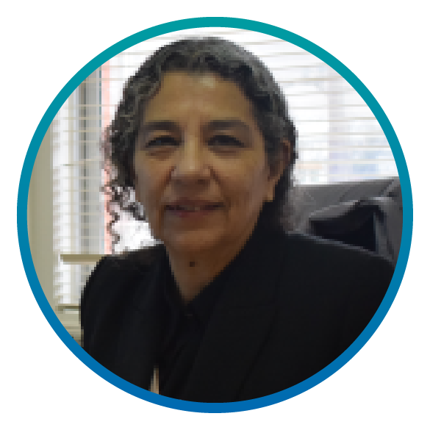
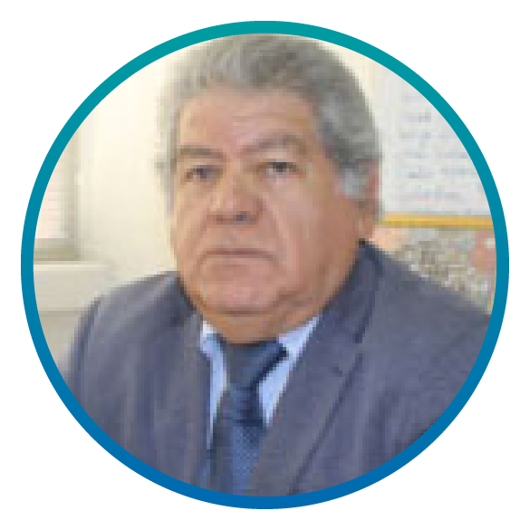
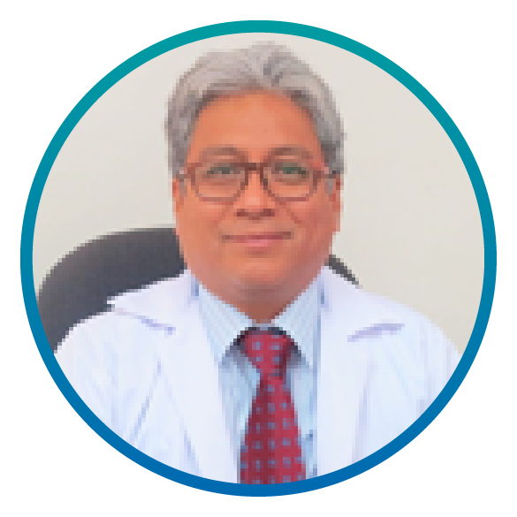
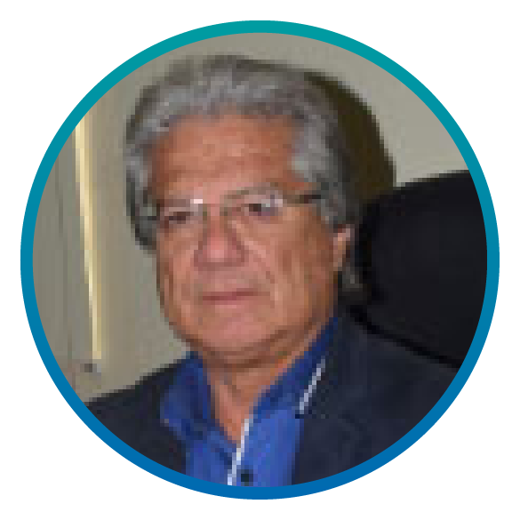
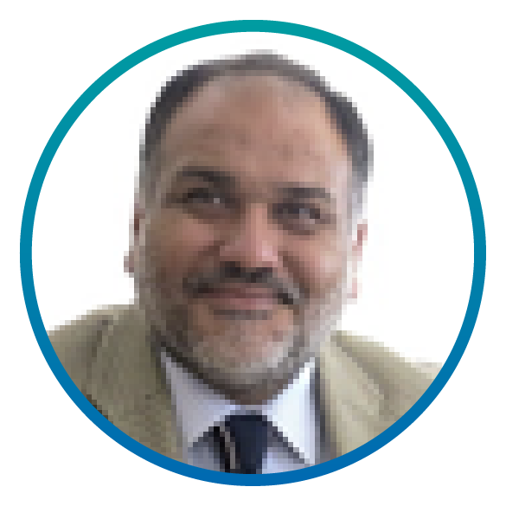
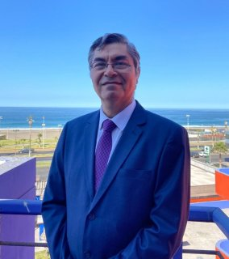
DECANAS Y DECANOS DE FACULTADES
VENECIA HERRERA APABLAZA
Decana
Facultad de Ciencias
ALDO CHIPOCO JORQUERA
Decano
Facultad de Ciencias Empresariales
JULIO BENITES VILCHEZ
Decano
Facultad de Ciencias de la Salud
ÁLVARO CÁREVIC RIVERA
Decano
Facultad de Recursos Naturales Renovables
Marcela Quintana Lara
Decana
Facultad de Ciencias Humanas
HANS MUNDACA ASSMUSSEN
Decano
Facultad de Ciencias Jurídicas y Políticas
MIGUEL SEGOVIA RIVERA
Decano
Facultad de Ingeniería y Arquitectura

Slide 5
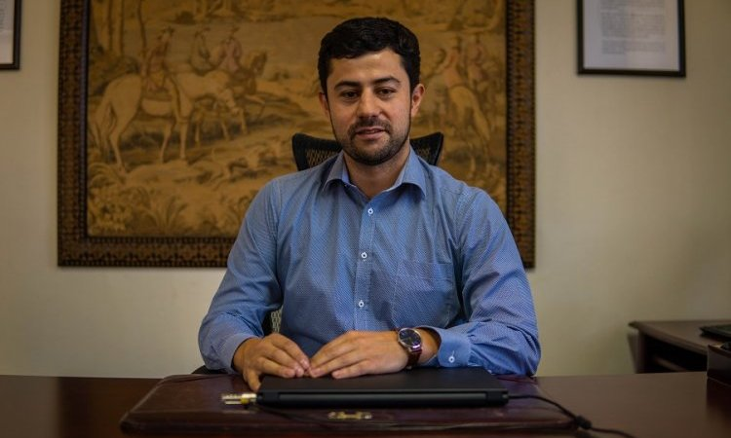
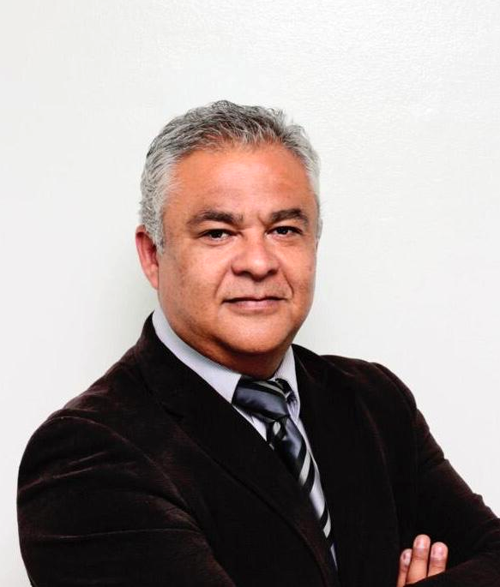
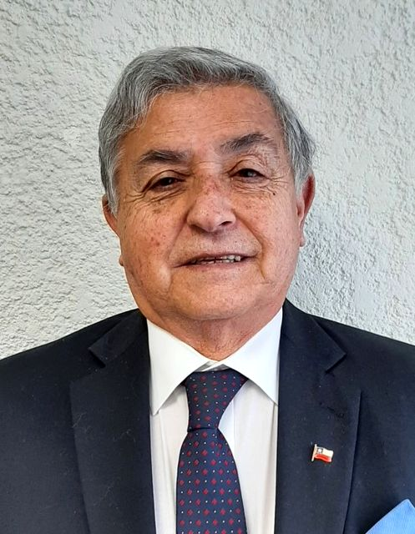
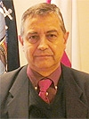
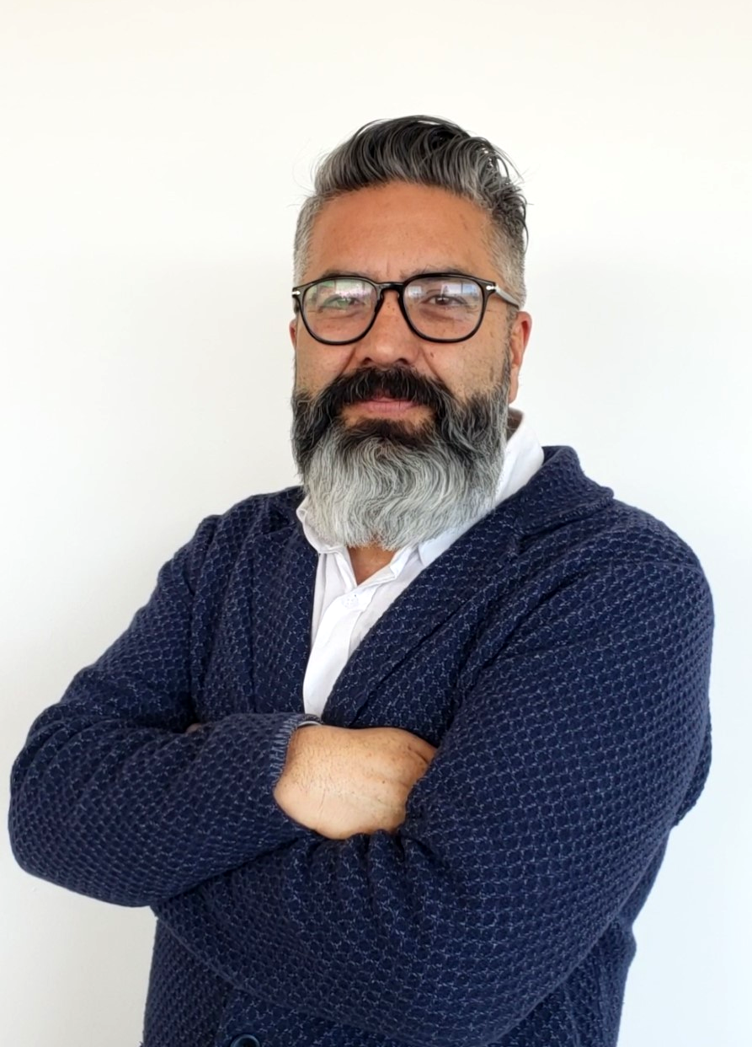
DIRECTORES DE SEDE Y CDV
Juan Pablo López Pinilla
Director
Sede Victoria
Evadil Ayala Riquelme
Director
Centro Docente y de Vinculación Santiago
Marcelo Urrutia Aldunate
Director
Centro Docente y de Vinculación Arica
Nicolas Franz Goyenechea
Director
Centro Docente y de Vinculación Antofagasta
José Miguel Gaete Calderón
Director
Centro Docente y de Vinculación Calama

Slide 6
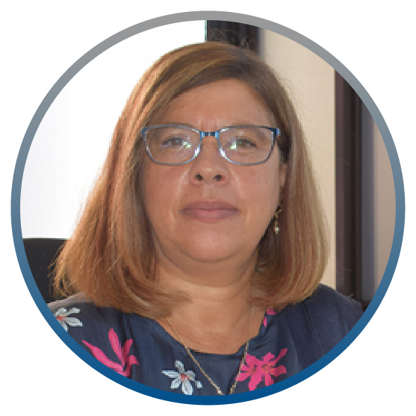
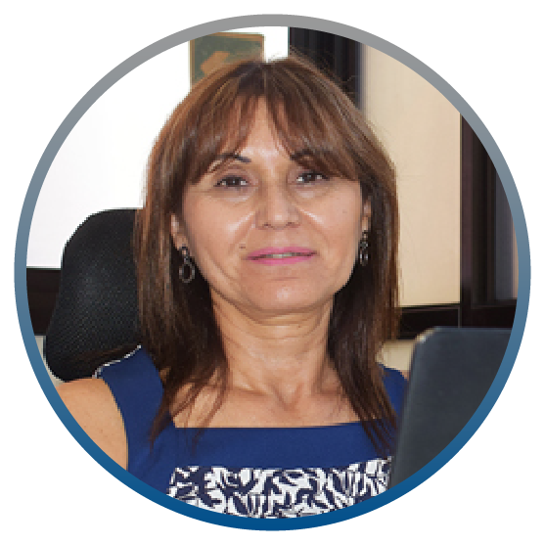
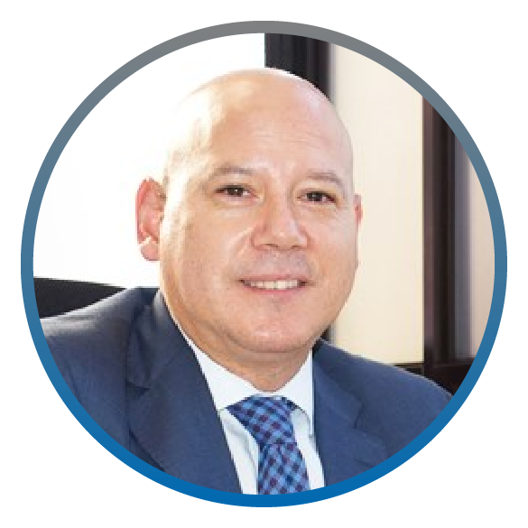
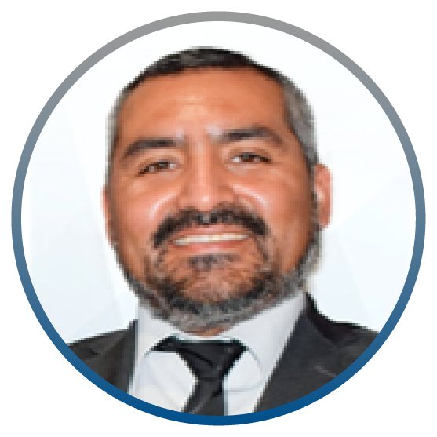
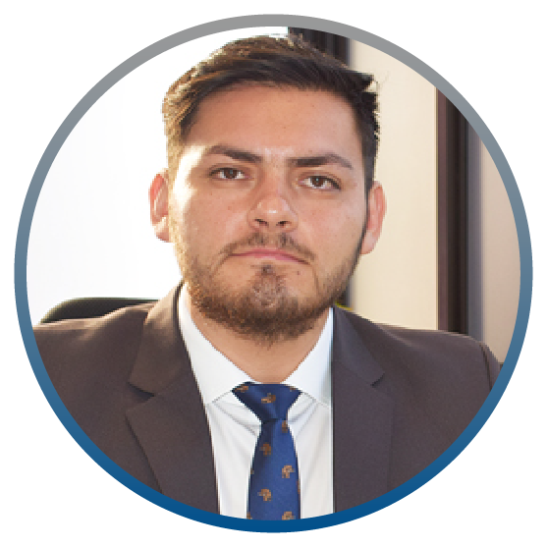
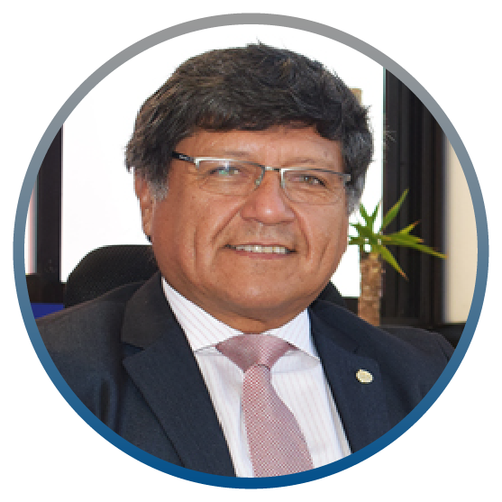
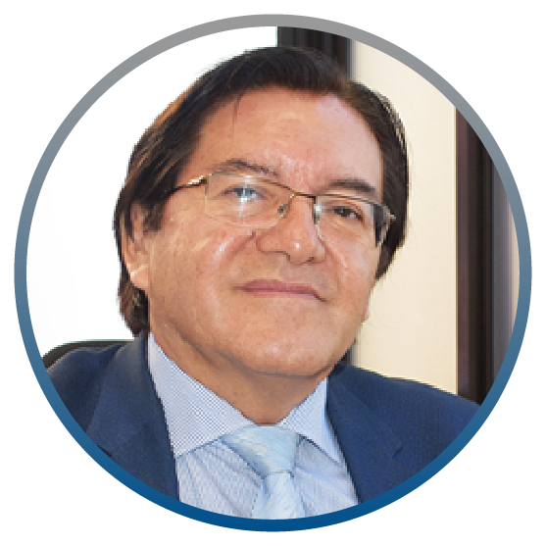
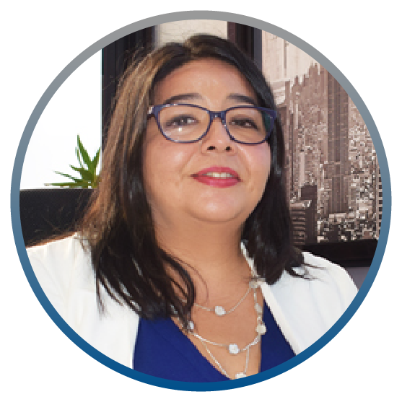
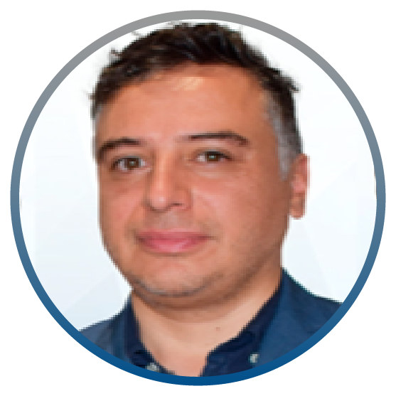
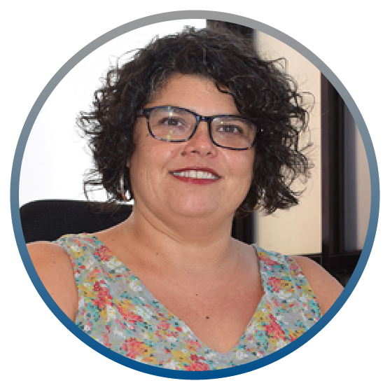
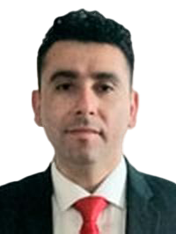
EQUIPO DIRECTIVO
ALBERTO MARTÍNEZ
Rector
NINOSCKA ZENCOVICH
Prorrectora
EDUARDO HUERTA
Secretario General
Jefe de Gabinete
LILIANA HERRERA
Vicerrectora Académica
PEDRO BUC
Vicerrector de Investigación e
Innovación
RICARDO VÁSQUEZ
Vicerrector de Administración
y Finanzas
CHRISTIAN ARCE
Dir. Gral. De Análisis y
Planificación
EZEQUIEL MARTÍNEZ
Dir. Gral. de Calidad
MARIANELA LLANOS
Dir. Gral. de Docencia
GUILLERMO GUZMÁN
Dir. Gral. de Investigación
RAÚL ZÚÑIGA
Dir. Gral. de Innovación
ROCÍO TÍJARO
Dir. Gral. de Postgrado
CRISTIAN JAMETT
Dir. Gral. de Vinculación con el Medio
y Relaciones Internacionales
KAREN JACOB
Dir. Equidad de Género
y Diversidad
LUZ MARÍA MUÑOZ
Dir. Gral. de Asuntos
Estudiantiles
FRANCISCO GARCIA
Dir. Tecnologías de
la Información

Slide 7
AVANCES 2021

Slide 8
SEDE Y CENTROS
La Sede Victoria y los Centros de Vinculación de Arica, Antofagasta y Santiago, han mantenido su actividad durante el presente año académico, destacando una vez más la mejora en los índices de retención. Se destaca el logro del CV Santiago de revertir la tendencia a la baja en estudiantes matriculados, logrando este año un incremento de un 11,2%.
En el Área de la investigación, en Sede Victoria se realizaron 13 publicaciones, destacando 7 Scopus y 3 Scielo, importante la publicación de libro escrito por académico de la Facultad de Ciencias Jurídicas en editorial de gran prestigio internacional.
Intensa actividad en el área de la vinculación han mantenido durante el presente año, donde se ha participado en mesas de trabajo tanto del sector público como en el privado.

Slide 9
FACULTADES
Producto de las estrategias de fortalecimiento que la Facultad ha adoptado en función de mejorar su nivel de atractivo para estudiantes nuevos, se observa un aumento de un 9,5% en el número de matriculados.
Importante destacar el aumento de su tasa de titulación de un 60% a un 68%.
Una de las metas propuestas para el Área de Docencia al asumir su actual Decano, fue rediseñar todos los planes de formación de continuidad de estudios, proceso iniciado a fines del año 2019 y que concluyó exitosamente el año 2021, con la aprobación de la Honorable Junta Directiva.
Gran actividad se desarrolla en el área de la vinculación internacional, en países como México, Perú y Ecuador, donde se participó en Conferencias, Congresos y en Comités de Expertos. Se debe destacar la internalización de la docencia con la participación de la Primera Versión del HACKATON Universitario Latinoamericano. La organización del segundo Ciclo Latinoamericano Universidad Empresa.

Slide 10
FACULTADES
En el compromiso de acreditar y certificar el 100% de los planes de formación de la Facultad, durante el presente año se acreditaron las Carreras de Pedagogía en Inglés, Pedagogía en Educación Física y Pedagogía en Lengua Castellana. Durante el año 2021, se presentaron 16 proyectos de investigación, se han realizado 27 publicaciones. En el Área de Vinculación, las académicas y académicos de la Facultad, han participado en congresos, seminarios y charlas, realizadas tanto a nivel regional como nacional.

Slide 11
FACULTADES
La Facultad destaca la docencia de postgrado, durante el presente año ha dictado el Magister en Ciencias con Mención en Física Teórica y se trabaja fuertemente en el Proyecto Programa de Doctorado en Ciencias Físicas en consorcio con UBB.
La producción científica de la Facultad, adquiere gran importancia en el desarrollo regional, con investigación de alto nivel, que trasciende a través de la docencia de pregrado y de postgrado y que lleva mejorar los niveles educativos de los habitantes de esta región extrema, acercándose a lo que ocurre en las grandes ciudades, todo ello reflejado en sus más de 23 artículos ISI/WOS y Scielo, 8 proyectos ANID/FONDECYT, participación en comisiones evaluadoras de tesis doctorales, arbitrajes en revistas internacionales.

Slide 12
FACULTADES
Se retorna a las prácticas clínicas después de un año para internos y estudiantes de cuarto año.
Creación del punto de vacunación UNAP, en colaboración con el SSI, a través del proyecto Vinculación Docente “Impulsando la campaña de vacunación: YO ME VACUNO”.
Se destaca 53 publicaciones indexadas, la participación académica en más de 50 actividades de vinculación como seminarios, talleres y charlas.
La Carrera de Enfermería ha sido certificada por 7 años.

Slide 13
FACULTADES
A destacar la implementación del Programa Nueva Ingeniería 2030, junto con la aprobación del primer informe de avance e hito crítico de este mismo, lo que ha permitido generar convenios con empresas como SOQUIMICH, Imerys, Ingenieros sin Fronteras y otros.
En materia de certificación, están en este proceso por primera vez las Carreras de Ingeniería Civil en Minas e Ingeniería Civil Electrónica, en tanto las Carreras de Ingeniería Civil Metalúrgica e Ingeniería Civil Ambiental postulan a la reacreditación.
Importante participación han tenido los nuestros estudiantes en congresos nacionales e internacionales.
La Facultad, en estos momentos cuenta con 4 académicos que comenzaron sus estudios doctorales, en tanto tres académicos están en su etapa final para terminar sus doctorados, de esta forma continuamos mejorando permanentemente nuestro equipo de académicos y académicas, hacia el 2030.

Slide 14
FACULTADES
Es importante señalar que la Universidad Arturo Prat ocupa 5to lugar a nivel nacional en investigación en el área de Agricultura y Ciencias Biológicas de acuerdo con el Rankin Scimago. La Facultad de Recursos Naturales Renovables, contribuye en gran medida a esta notable distinción.
Se comienzan a impartir dos Programas de magíster, el de Biotecnología y el Agricultura Sostenible en Condiciones de Estrés, ambos tienen claustros completos y ya iniciaron el proceso de acreditación.
Se iniciaron actividades presenciales críticas en los campus de Huayquique y Canchones.
En Investigación, actualmente se están ejecutando 34 proyectos de investigación, en diversas temáticas sobre los recursos naturales renovables.

Slide 15
FACULTADES
Como hecho significativo se debe mencionar que la Carrera de Derecho ha sido certificada por 6 años.
Durante el año 2021 la Facultad, ha desarrollo una interesante actividad, destacando sus 3 publicaciones SCOPUS, 3 SCIELO y 3 libros en editoriales de corriente principal.
Intensa ha sido la labor realizada en el Área de la Vinculación, con la participación en Encuentros, Seminarios y Conversatorios, donde podemos destacar el XVII Jornadas de Derecho Penal y Ciencias Penales, desarrollado durante el presente mes.

Slide 16
Departamento de Formación Técnica
Destaca su oferta académica que consta de 21 carreras, durante este año se ha podido regresar gradualmente a la presencialidad de las actividades críticas. En vinculación importante mencionar la alianza colaborativa DFT/UNAP y KOMATSU, que irá en directo beneficio de las y los estudiantes.

Slide 17
VICERRECTORÍA ACADÉMICA
Dirección General de Docencia.
Dirección General de Postgrado.
Dirección General de Asuntos Estudiantiles.
Dirección de Armonización e Innovación Curricular.
Dirección de Admisión y Egresados.
Núcleo Central de Información Regional.

Slide 18
VICERRECTORÍA ACADÉMICA
DOCENCIA DE PREGRADO
Implementación de un Plan de Retorno progresivo y seguro en 2021.
Mejora en la gestión de los tiempos para atender a los requerimientos de las Facultades.
100% de los planes y programas diseñados y rediseñados a la fecha de pre y postgrado han sido aprobados y son la base de la renovación de la oferta académica de la universidad.
Mejora de la cobertura del Programa Institucional de Tutorías Académicas, alcanzando el 100% de las carreras de Pregrado PSU/PDT en su primer y segundo año de estudios.
Más de 20 talleres sobre el desarrollo de competencias psicoeducativas y psicoemocionales.
Se perfecciona la plataforma Sistema de Alerta Temprana, actualizándola de acuerdo con los requerimientos de la comunidad universitaria.

Slide 19
VICERRECTORÍA ACADÉMICA
DOCENCIA DE POSTGRADO
Creación de los siguientes programas de magíster con primera cohorte 2021:
Magíster en Ciencias mención Física Teórica, primera cohorte 2021, en espera de la resolución de la CNA
Magíster en Agricultura Sostenible en Condiciones de Estrés, primera cohorte 2021, a la espera de la visita de pares evaluadores.
Magíster en Biotecnología, primera cohorte 2021, a la espera de la visita de pares evaluadores.
Doctorado en Estudios Transfronterizos, primera cohorte 2021, se encuentran en proceso de autoevaluación para someterse acreditación.
Magister en Ciencias Químicas y Farmacéuticas a impartirse el primer semestre del 2022.

Slide 20
VICERRECTORÍA ACADÉMICA
A destacar de las acciones generales de la VRA:
Trabajo articulado y colaborativo con sede Victoria y los CDVs.
Participación en las actividades del Sistema de Universidades Estatales en beneficio del trabajo colaborativo en red.
Trabajo articulado para la modernización y mejora de los procesos docentes, de atención y prestación de servicio a los estudiantes con las unidades de finanzas, unidad de análisis institucional, dirección de calidad, dirección de tecnología y comunicaciones.
Sistematización de las necesidades de perfeccionamiento académico desde las facultades.
Desarrollo de un nuevo instrumento de compromiso de desempeño a implementarse para el año 2022, junto a la Reglamentación para la evaluación académica.
Respecto del Estatuto Académico podemos informar que éste se encuentra en sus revisiones finales para su entrada en vigor el próximo año.

Slide 21
VICERRECTORÍA DE INVESTIGACIÓN E INNOVACIÓN
Dirección General de Investigación.
Dirección General de Innovación.
Institutos y Centros.

Slide 22
VICERRECTORÍA DE INVESTIGACIÓN E INNOVACIÓN
DIRECCIÓN GENERAL DE INVESTIGACIÓN
Proyectos 2021 (Octubre) | N° | Montos M($)
Proyectos de Asesorías (Prestaciones de Servicios) | 13 | 598
Proyectos 2021 Corte Octubre | N° | Montos M($)
Proyectos de Investigación Adjudicados Internos | 3 | 30.000
Proyectos de Investigación Adjudicados Externos | 7 | 1.436.591
AÑO ADJUDICACION 2021
PROYECTOS ADJUDICADOS EXTERNOS | Cuenta de CÓDIGO PYTO | Suma de MONTO ADJUDICADO (MILES $)
FONDECYT | 4 | $ 698.243
CONCURSO POSTDOCTORADO 2021 | 1 | $ 178.500
FONDECYT REGULAR 2021 | 3 | $ 519.743
FONDEF | 2 | $ 559.735
IDEA I+D 2021 | 2 | $ 559.735
PAI | 1 | $ 178.613
CONVOCATORIA NACIONAL SUBVENCIÓN A LA INSTALACIÓN EN LA ACADEMIA 2021 | 1 | $ 178.613
Total general | 7 | $ 1.436.591

Slide 23
VICERRECTORÍA DE INVESTIGACIÓN E INNOVACIÓN
DIRECCIÓN GENERAL DE INVESTIGACIÓN
Elementos a priorizar para la próxima acreditación (2025)
Camino a una mayor complejización
11
160
03
06
Proyectos Fondecyt adjudicados por año
(3 regulares, 4 iniciación y 4 postdoctorados)
Publicaciones WOS/Scopus por año
Doctorados acreditados
(100% de la oferta)
Magister Acreditados
(100% de la oferta)

Slide 24
VICERRECTORÍA DE INVESTIGACIÓN E INNOVACIÓN
DIRECCIÓN GENERAL DE INNOVACIÓN
INVESTIGACIÓN
Actualmente tiene vigente 12 proyectos FIC, (8 Tarapacá y 4 Antofagasta), con una tasa de adjudicación del 30% el año 2021. Además, se postularon 2 FIC Arica y 2 FIC Antofagasta por monto total sobre los 600 millones.
Prestaciones de servicios; durante el 2021 se adjudicaron 18 prestaciones de servicios por más de $530 millones.
GESTIÓN DE CONOCIMIENTO
Prestaciones de servicios (FIA, IFOP, CONADI). En lo que va del año 2021 se has adjudicado 14 prestaciones de servicios por un monto total aproximado de $615.000.000.
En abril la Dirección organizó un conversatorio con investigadores .

Slide 25
VICERRECTORÍA DE INVESTIGACIÓN E INNOVACIÓN
DIRECCIÓN GENERAL DE INNOVACIÓN
VINCULACIÓN Y EXTENSIÓN
Actualmente está en proceso la firma de dos convenios Marco con la OTL de la Universidad de Antofagasta y la UCN convenios que formalizaran los lazos que ya existen entre las instituciones y que buscan robustecer el trabajo colaborativo en el ámbito de la Innovación, emprendimiento y transferencia tecnológica.
La Dirección de Innovación es parte fundadora de la RED MUTUO, red creada con la finalidad de promover la vinculación de los ecosistemas de emprendimiento universitarios de Chile.
La dirección lleva a cabo el proyecto “Originarias” Programa de ONU Mujeres.
CONSORCIO DEL DESIERTO: IMPULSANDO LA AGRICULTURA DEL FUTURO; la UNAP es parte de este gran consorcio entre empresas privadas e instituciones públicas que financia CORFO.
Además de la Ejecución de la Ruta del Vino, se ha realizado capacitación del manejo de la Vid a los agricultores a través del programa TECK y Vino del Desierto.
Se han elaborado productos basados en Economía Circular con insumos del vino del desierto.
Sumado a los reconocimientos a la calidad del Vino del Desierto, éste fue incluido en el Pabellón en el Museo del Vino en Colchagua y el Museo Regional de Tarapacá.
Gran posicionamiento y reconocimiento al aporte de los Observatorios Laborales de Tarapacá y Arica/Parinacota. Encuesta Nacional de Demanda Laboral (ENADEL); trabajo en conjunto al Consejo de Competencias Mineras (CCM), para conocer la demanda de capital humano, necesidades de capacitación, certificación y diversas brechas actuales presentes en las empresas del sector y finalmente, trabajo colaborativo con las Oficinas Municipales de Intermediación Laboral (OMIL) de la región.

Slide 26
INSTITUTOS Y CENTROS
En el Área de Docencia se destaca la realización del Doctorado en Estudios Internacionales y del Magister en Relaciones Internacionales y Estudios Transfronterizos, el cual está acreditado por 5 años.
En Investigación, importante señalar sus 32 publicaciones, 11 libros, 12 capítulos de libros (con comité editorial y/o referato externo).
La vinculación se destaca a través a la participación académicas en congresos, conferencias y encuentros.
INTE
Inicio del Magister en Ciencias con Mención en Física Teórica y construcción del Programa de Doctorado en Ciencias Físicas en consorcio con UBB.
23 artículos ISI/WOS y Scielo, 8 proyectos ANID/FONDECYT, comisiones evaluadoras de tesis doctorales, arbitrajes en revistas internacionales.
ICEN
Instituto
Estudios de la
Salud
En el Área de Investigación se desarrollaron 9 publicaciones WOS. En el Área de Gestión del Conocimiento se destaca la realización del Taller de Salud Ocupacional y Medicina de Altura, evento que contó con la participación de más 130 personas.

Slide 27
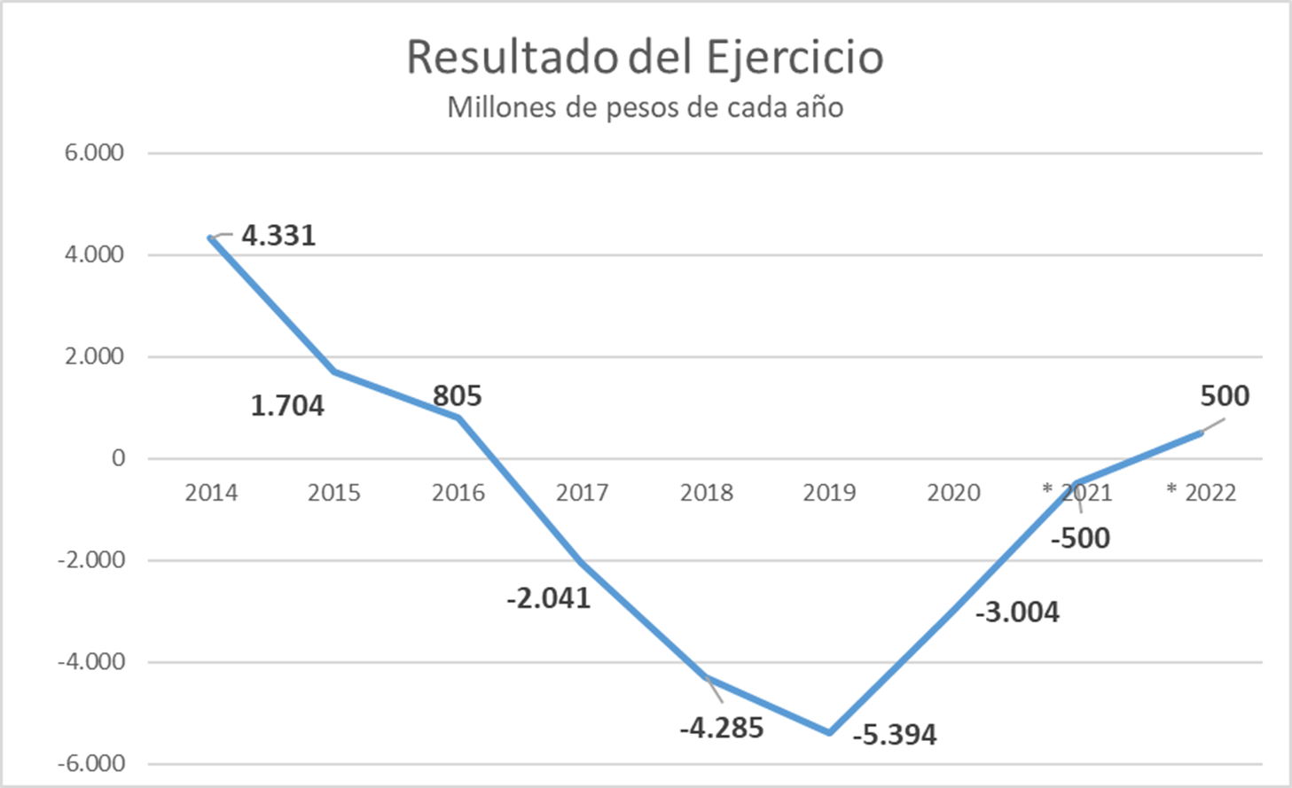
VICERRECTORÍA DE ADMINISTRACIÓN Y FINANZAS

Slide 28
VICERRECTORÍA DE ADMINISTRACIÓN Y FINANZAS
DEUDAS PRÓXIMAS A VENCER
DEUDAS DE LARGO PLAZO
Banco Estado (cambia en enero – febrero 2022).
Banco Santander.
Tanner.
AVANCES
Ahorro de MM$7.000
Disminución de MM$300 mensuales en
remuneraciones.
Plan
de reducción de arriendos
Inicio de proceso de refinanciamiento de deuda de
No se tomaron préstamos durante el año 2020, medida mantenida en el 2021
respecto del
2019
institucionales MM$500
por aplicación medidas de austeridad
Proyectando un ahorro anual de MM$3.000
corto a largo
plazo

Slide 29
DIRECCIÓN GENERAL DE VINCULACIÓN Y RELACIONES INTERNACIONALES
Ejecución de la nueva política de vinculación con el medio según la misión y visión institucional de aspirar a constituirse en un actor que incida en el desarrollo territorial
Elaboración de la nueva imagen y lema institucional “Conocimiento y territorio”.
Edición y difusión del libro “Unap, nuestra historia” a cargo del historiador iquiqueño Juan Vásquez-Trigo.
Implementación del Circuito Cultural y Patrimonial presencial por la región de Tarapacá con más de 3.000 asistentes. Creación del portal web del circuito.
Consolidación de la Oficina de Iniciativas Territoriales (OFIT), a nivel de agricultores y emprendedores de la Región.
Implementación del Diplomado en Estado, Sociedad y Constitución, desarrollado en conjunto con la UNAM de México, la UMFA de Brasil y Fundación Chile Descentralizado.

Slide 30
DIRECCIÓN DE EQUIDAD DE GÉNERO Y DIVERSIDAD
Ha realizado una serie de actividades de sensibilización y capacitación en género, con el objetivo de establecer un primer acercamiento al proceso de la incorporación del enfoque de género en todo el quehacer institucional.
Destacamos entre estas actividades:
Conversatorio “Femicidios y migración en Tarapacá” con participación de AMPRO-AFEM y el Instituto de Estudios internacionales.
Conferencia: Micromachismos, a cargo de la Dra Susana Gavilanes.
Sensibilización sobre Género, violencia, masculinidades y disidencias, dirigida a funcionarias y funcionarios de la Vicerrectoría Académica.
Conferencia “Violencia de género en salud”, dirigida a estudiantes de la facultad de ciencias de la salud, a cargo de la académica Mg. Macarena Barraza.
Conformación de la Oficina de acompañamiento y Prevención de violencia de género y discriminación arbitraria, dependiente de la Dirección de Equidad de Género y Diversidad, la que ofrece asesoría y acompañamiento psico-jurídico.
La unidad de Inclusión realiza semanalmente, transmisiones streaming, en las que se invita a un o una invitada para reflexionar y analizar diferentes temas relacionados con la inclusión de personas con capacidades diferentes, tanto en la comunidad universitaria como en la sociedad en su conjunto.

Slide 31
DIRECCIÓN DE TECNOLOGÍAS DE LA INFORMACIÓN Y COMUNICACIONES
Se crea como parte de la estructura institucional con el decreto DE N°1684. Como hitos a destacar:
En comité informático se priorizan 104 proyectos y requerimientos tecnológicos distribuidos entre las diferentes áreas de la Universidad en función de los procesos misionales y visionales.
En materias de transformación digital, se mejora la gestión institucional a través de la incorporación de nuevos documentos y procesos en la plataforma GEDO que permite una automatización en su tramitación, facilitando las gestiones en tiempos de pandemia y trabajos remotos de los funcionarios y estudiantes.
Se implementan solicitudes académicas de forma online para todas las modalidades de formación, permitiendo facilitar las gestiones en tiempos de pandemia y trabajos remotos de las y los funcionarios y estudiantes.
Se mejora la gestión administrativa para la asignación y aplicación de los beneficios internos que otorga la universidad por medio de la plataforma de gestión de beneficios.
Implementación de firma electrónica avanzada para la gestión de los certificados de título y sus duplicados integrado con la plataforma de gestión de títulos y grado.
Implementación de plataforma para la descentralización del proceso de gestión de solicitudes de convenios de honorarios en las diferentes modalidades de formación, como también para los CDV y Sede Victoria.

Slide 32
DIRECCIÓN GENERAL DE CALIDAD
MEJORA CONTINUA INSTITUCIONAL
La Universidad está enfrentando un importante desafío, su 8vo proceso de acreditación institucional.
Se ha realizado un participativo y socializado proceso de autoevaluación, el cual contó con la participación de más de 5.000 miembros de nuestra comunidad en la consulta a informantes clave.
Realizamos un diagnóstico crítico y reflexivo de nuestro quehacer.
Instalación de un nuevo Sistema de Gestión y Aseguramiento de la Calidad.
Fortalecimiento de la Oficina de Informaciones, Reclamos y Sugerencias.

Slide 33
DIRECCIÓN GENERAL DE CALIDAD
Mejora continua del Pregrado
Consolidación del Sistema de Gestión de la Calidad de Pregrado.
Hemos enfrentado 5 procesos de acreditación obligatoria.
Se ha autoevaluado y certificado 5 carreras: Derecho y 4 carreras adscritas a la Facultad de Ciencias de la Salud.
Sede Victoria logra certificar la totalidad de sus carreras.
Con todo, la Universidad ha desarrollado 21 procesos de autoevaluación, alcanzando a la fecha 18 carreras acreditadas o certificadas, proyectando llegar a 30 al año 2022.

Slide 34
DIRECCIÓN GENERAL DE CALIDAD
Mejora continua del Postgrado
Instalación de modelo de aseguramiento de la calidad del postgrado.
Cantidad de programas vigentes pasó de 18 el 2020 a 7 el 2021, y se proyectan 6 al 2021. De estos 6 programas, 1 se encuentra acreditado, el Magíster en Estudios Transfronterizos del INTE, acreditado por 5 años.

Slide 35
DESAFÍOS 2022-2023

Slide 36
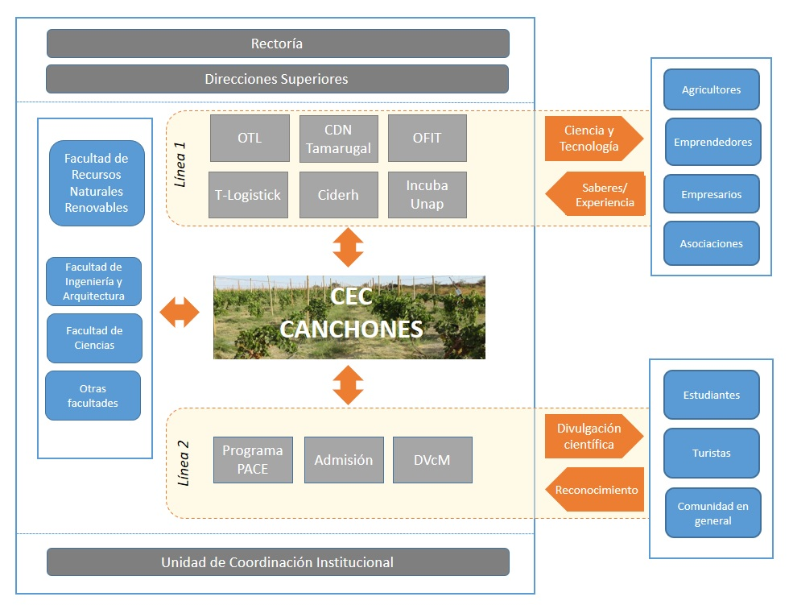
Promover la creación y desarrollo de áreas de investigación aplicada y divulgación práctica acerca de los recursos del desierto de Tarapacá.
Centro Exploratorio del Conocimiento Canchones

Slide 37
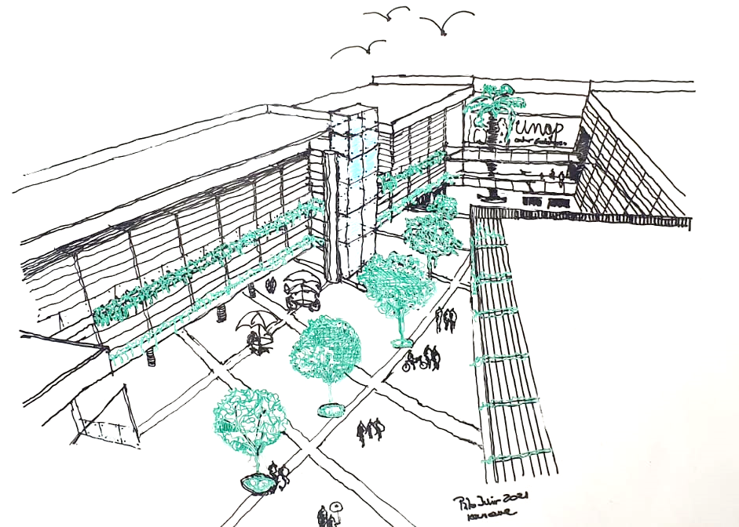
Centro de servicios comunitarios de Tarapacá
CROQUIS PROYECTUAL

Slide 38
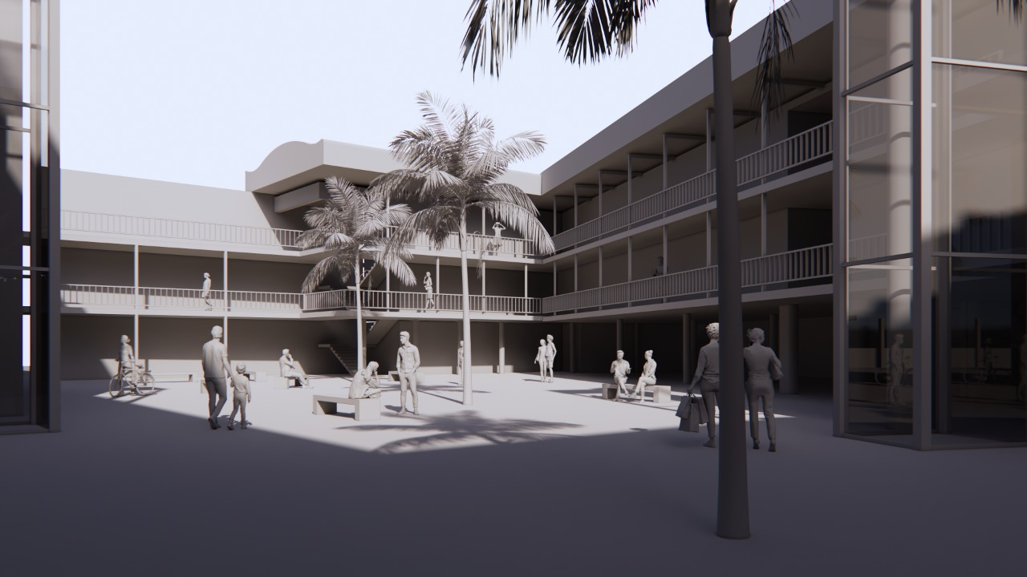
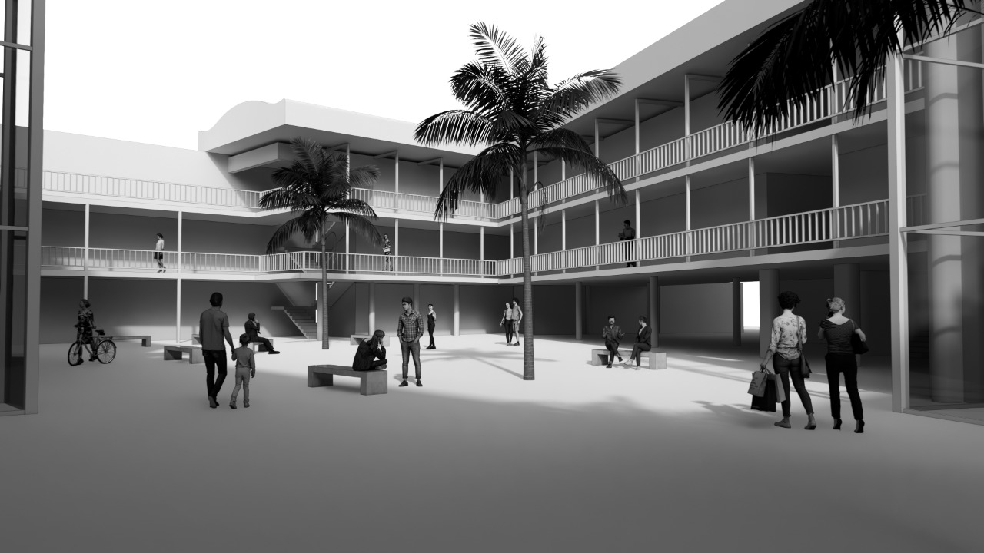
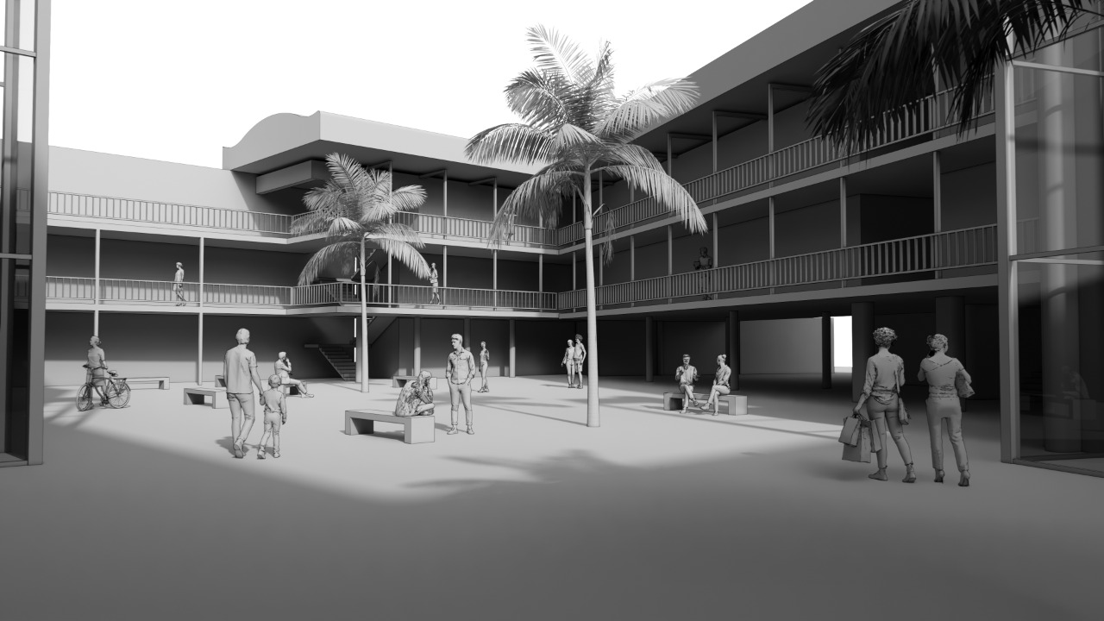
Centro de servicios comunitarios de Tarapacá

Slide 39
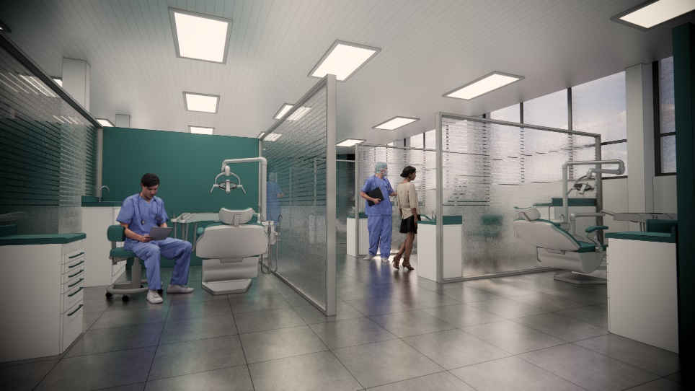
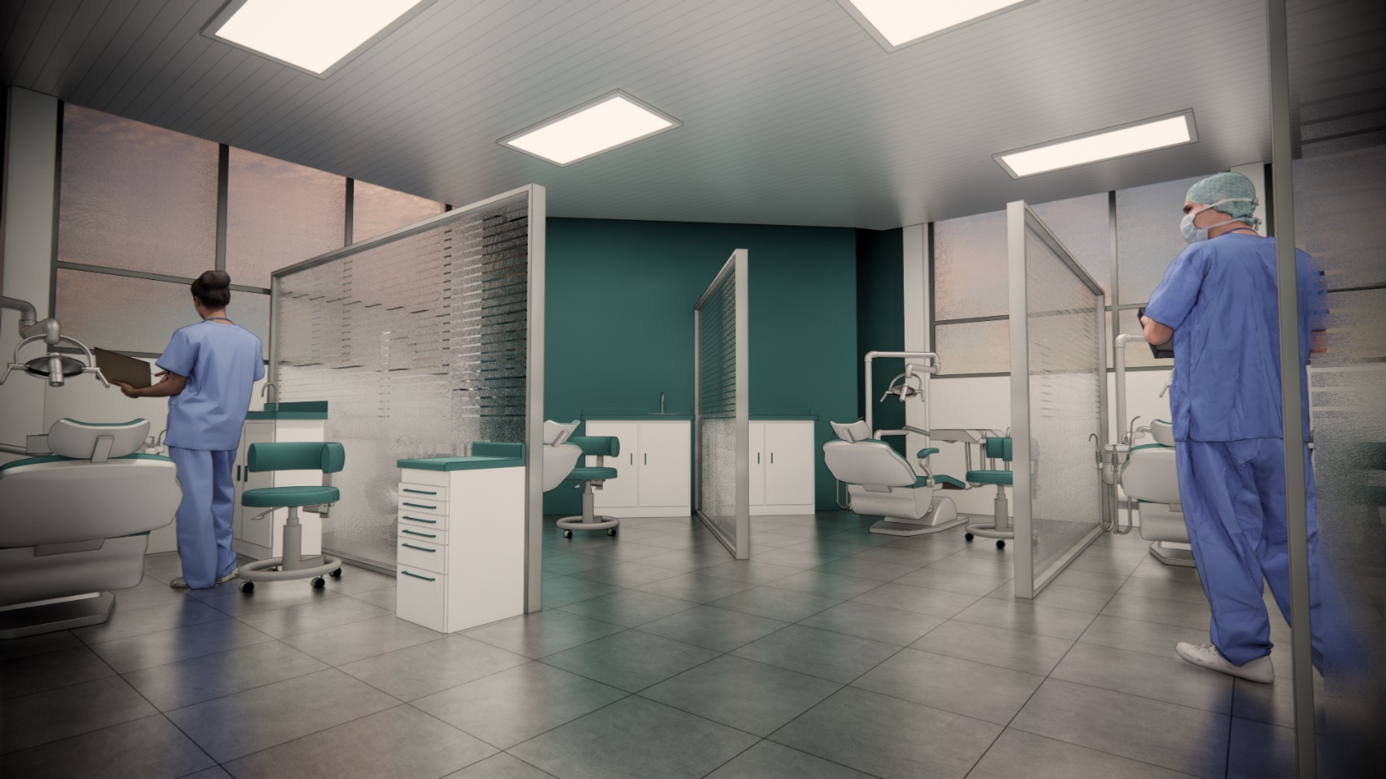
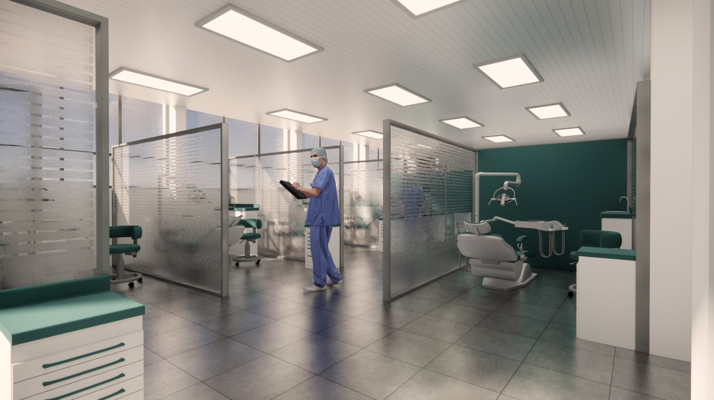
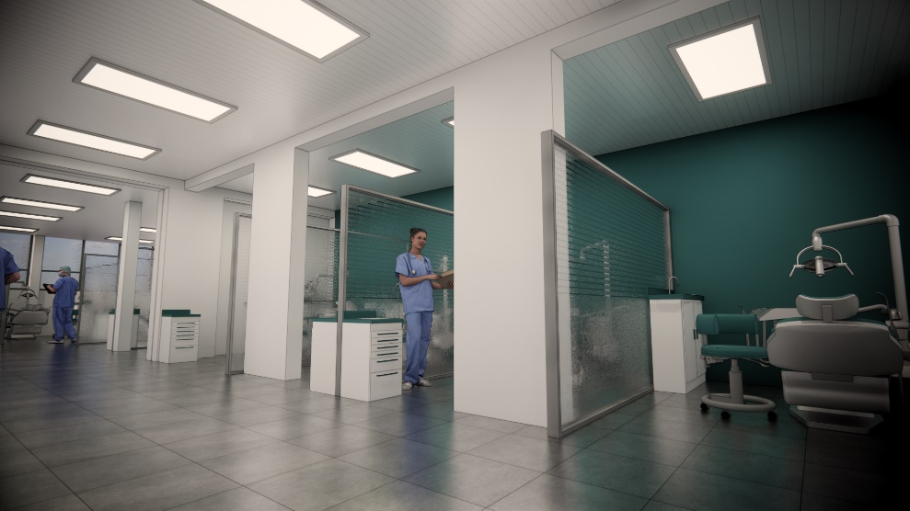
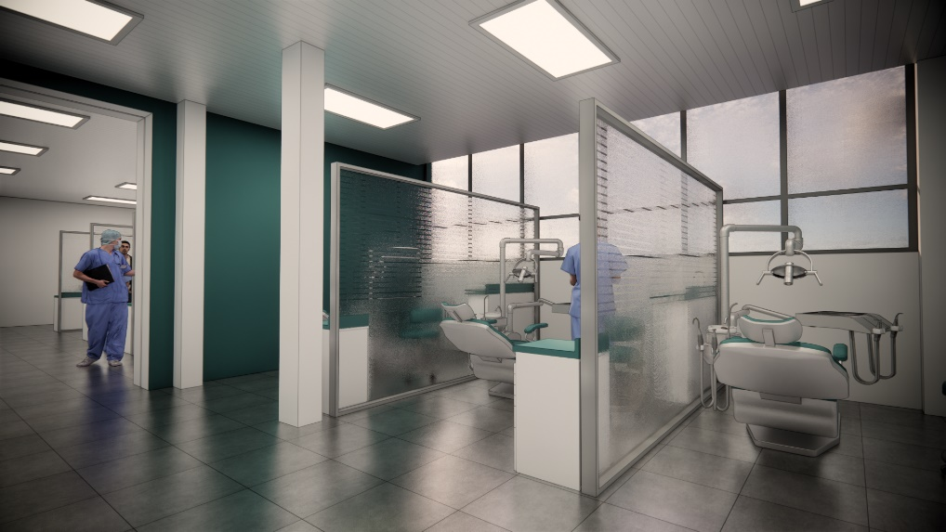
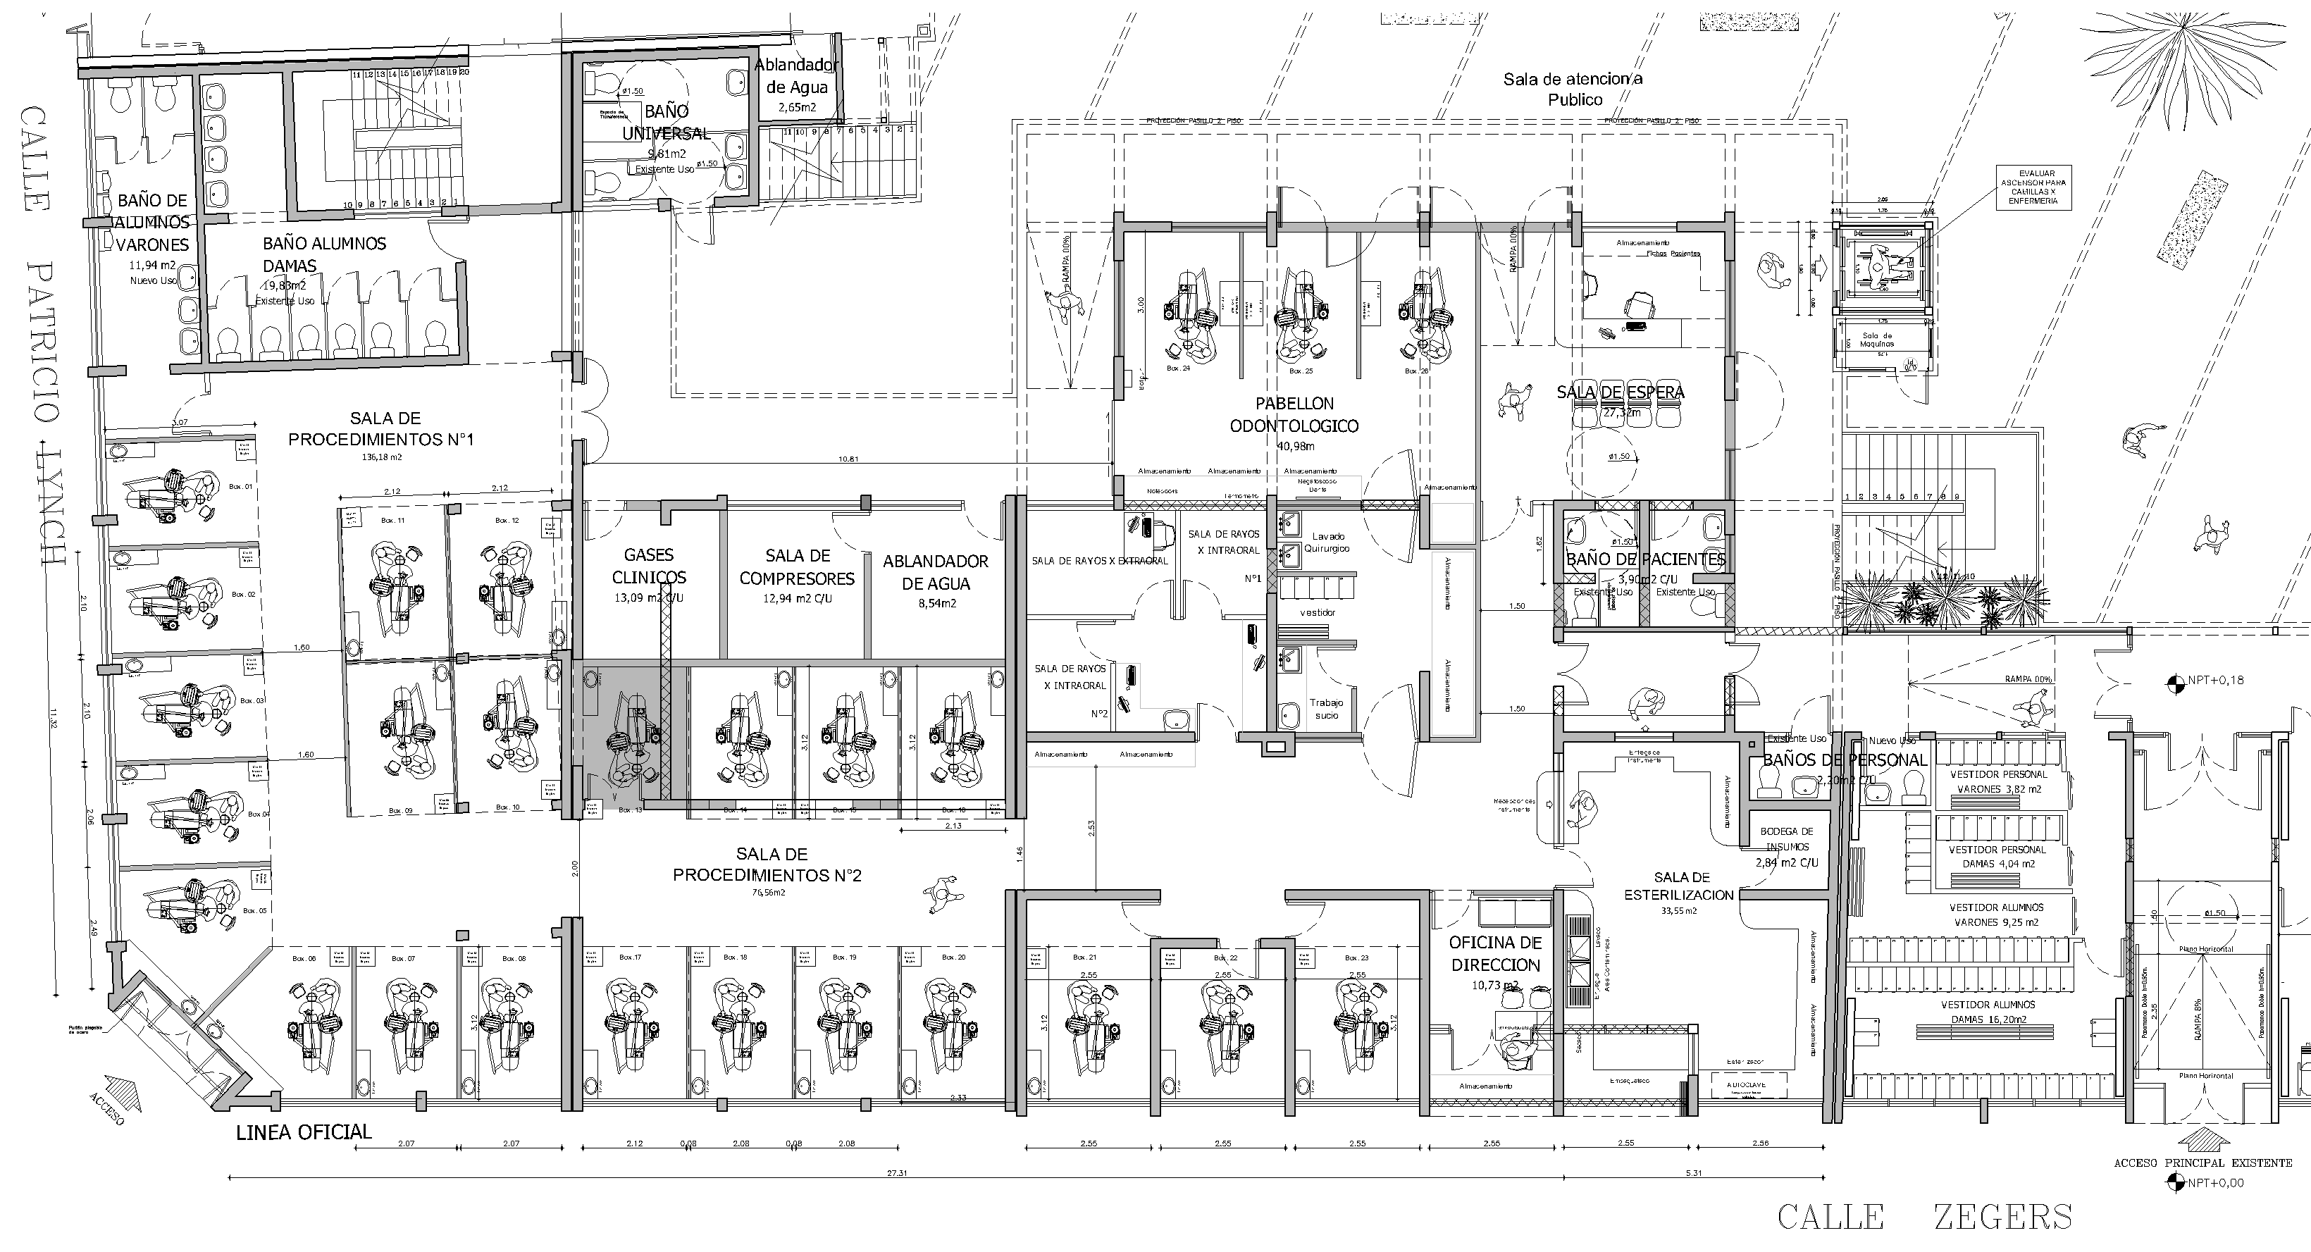
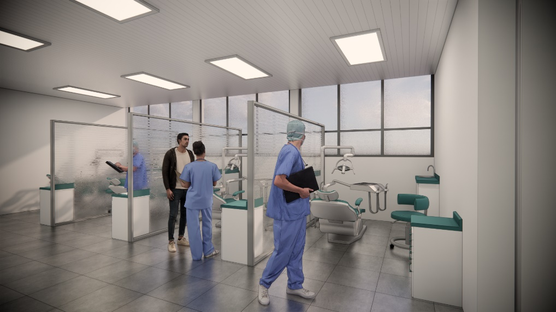
Centro de servicios comunitarios de Tarapacá

Slide 40
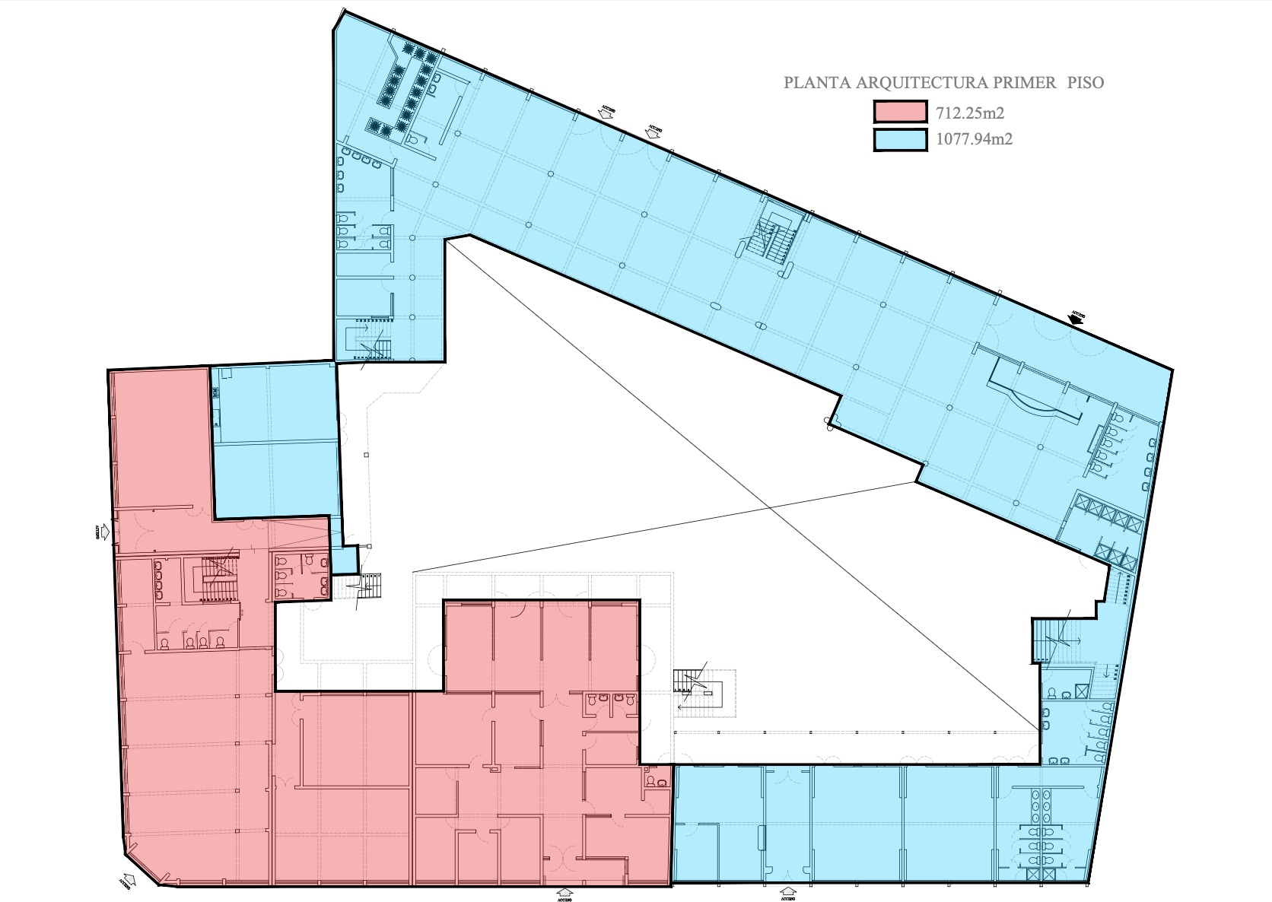
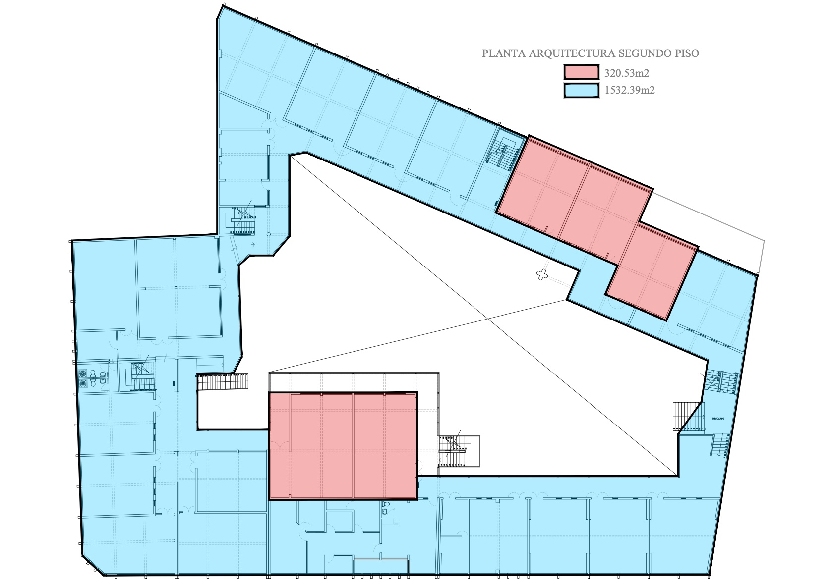
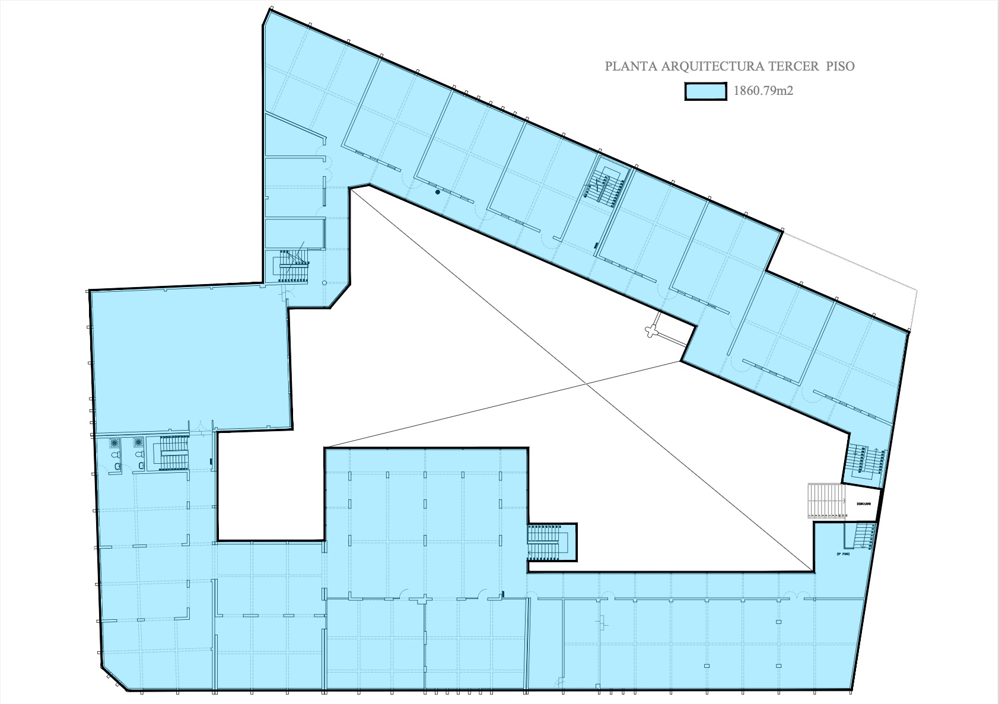
Centro de servicios comunitarios de Tarapacá
Planta | Superficie construida (m2)
Primer Piso | 1.790,2
Segundo Piso | 1.852,9
Tercer Piso | 1.860,8
Total | 5.503,9

Slide 41
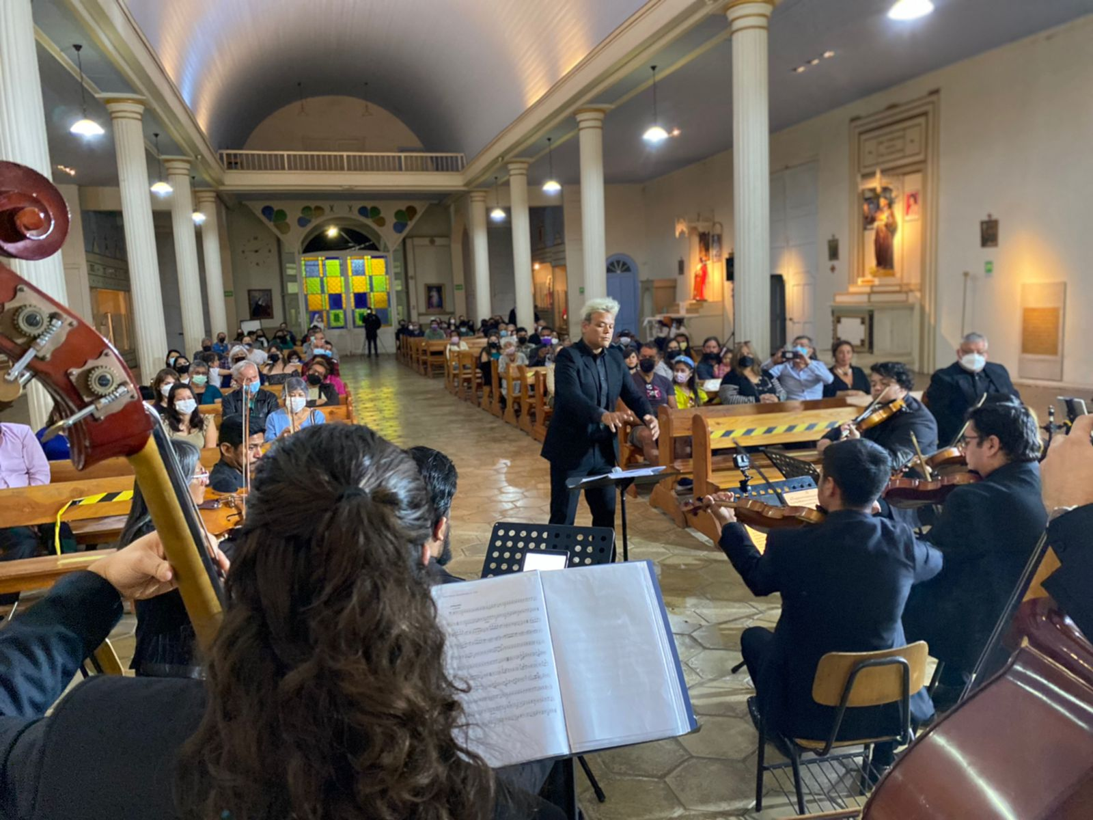
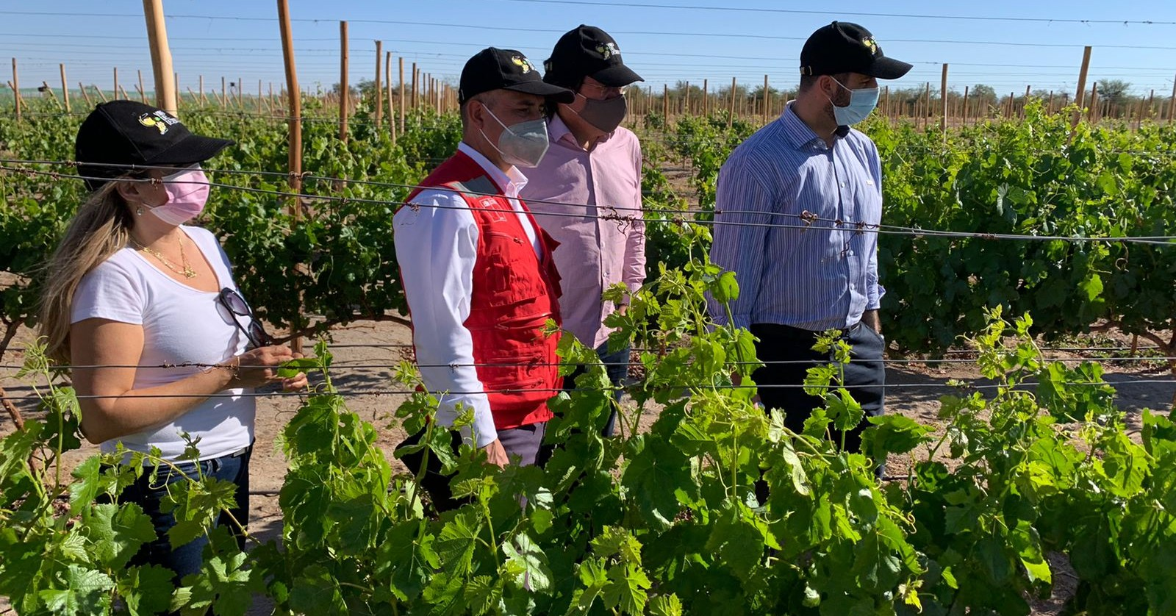
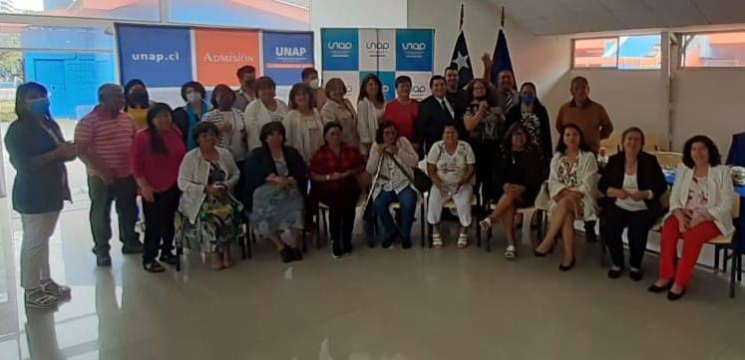
Dos años complejos.
Agradecimientos por el tremendo esfuerzo, el adecuarse a nuevas condiciones y aceptar los sacrificios como un reto.
Se van visualizando resultados por el esfuerzo.
Trataremos de descansar todas y todos este verano.
Año 2022 tenemos el desafío de la acreditación.
Tenemos Proyectos Institucionales de posicionamiento en el territorio.
Finalización de la definición de reglas del juego, reordenamiento y reestructuración, con el fin que nuestra gente trabaje tranquila, concretar nuestros sueños y dejar una universidad sana y vigorosa.
PALABRAS FINALES
¡Muchas gracias a todas y todos!

